Slide 1


Modelos basados en cópulas para la simulación estocástica conjunta de propiedades de redes de fracturas discretas en medios porosos fracturados
UNIVERSIDAD NACIONAL AUTÓNOMA DE MÉXICO
PROGRAMA DE POSGRADO EN CIENCIAS DE LA TIERRA
INSTITUTO DE GEOFÍSICA
Exploración, Aguas Subterráneas, Modelación y
Percepción Remota
TESIS
QUE PARA OPTAR POR EL GRADO DE:
DOCTOR EN CIENCIAS DE LA TIERRA
PRESENTA: Francisco Mendoza Torres
TUTOR: Dr. Martín Alberto Díaz Viera (IMP)
Sinodales:
Dr. Eric Morales Casique (UNAM, IGEOL)
Dr. Arturo Erdely Ruiz (UNAM, FES Acatlán)
Dra. Leticia Flores Márquez (UNAM, IGEOF)
Dra. Graciela Herrera Zamarrón (UNAM, IGEOF)

Slide 2
Contenido
Objetivos
Desarrollo
Resultados
Conclusiones

Slide 3
Objetivos
Establecer una metodología sistemática para la simulación estocástica conjunta de las propiedades geométricas con dependencias complejas de los objetos que representan fracturas discretas mediante la modelación de su función de distribución de probabilidad conjunta usando cópulas.

Slide 4
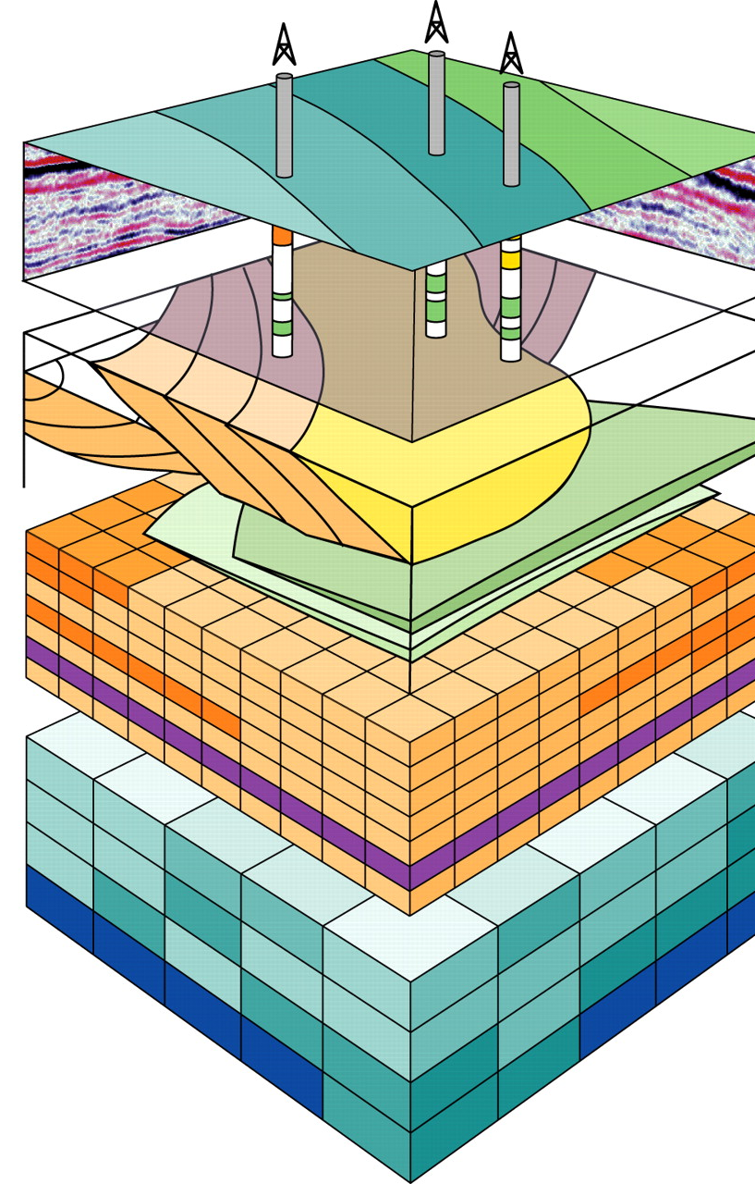
Modelación Geológica-Petrofísica

Slide 5
Antecedentes

Slide 6
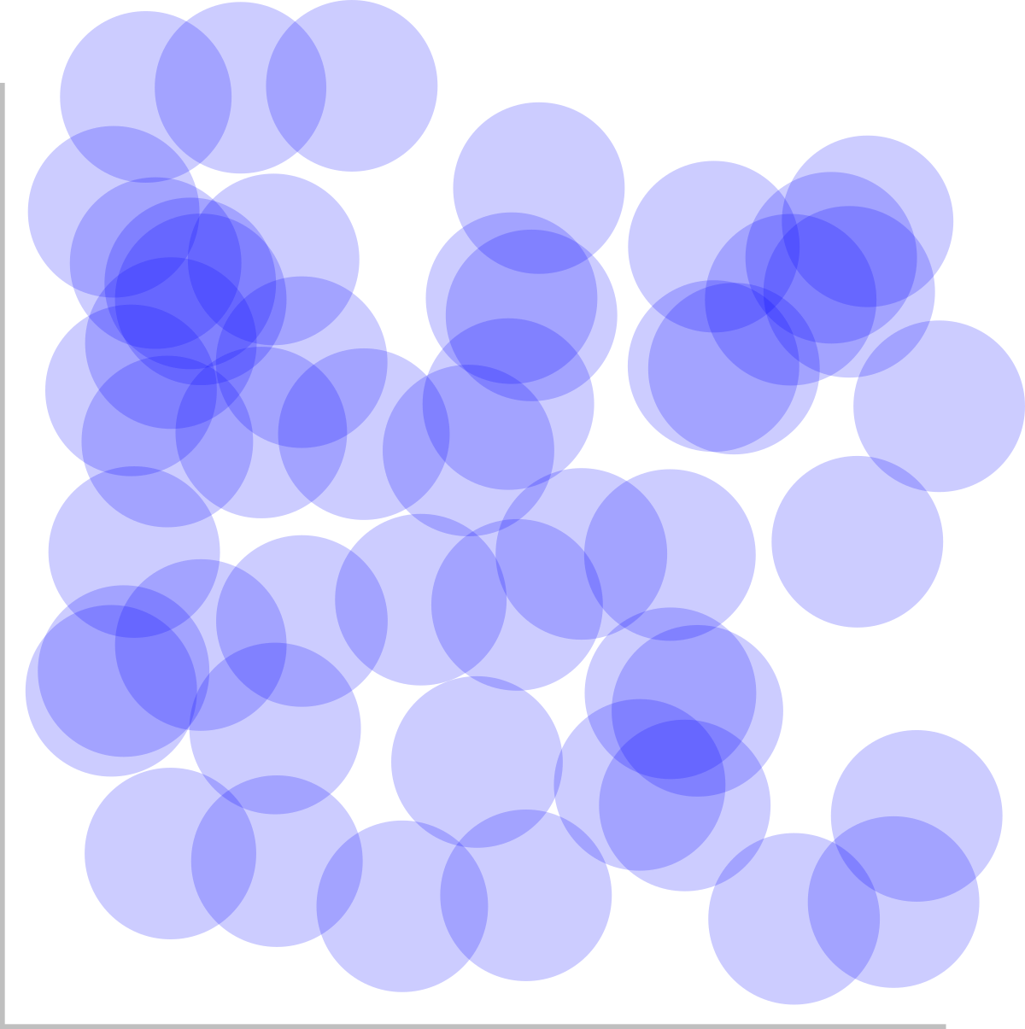
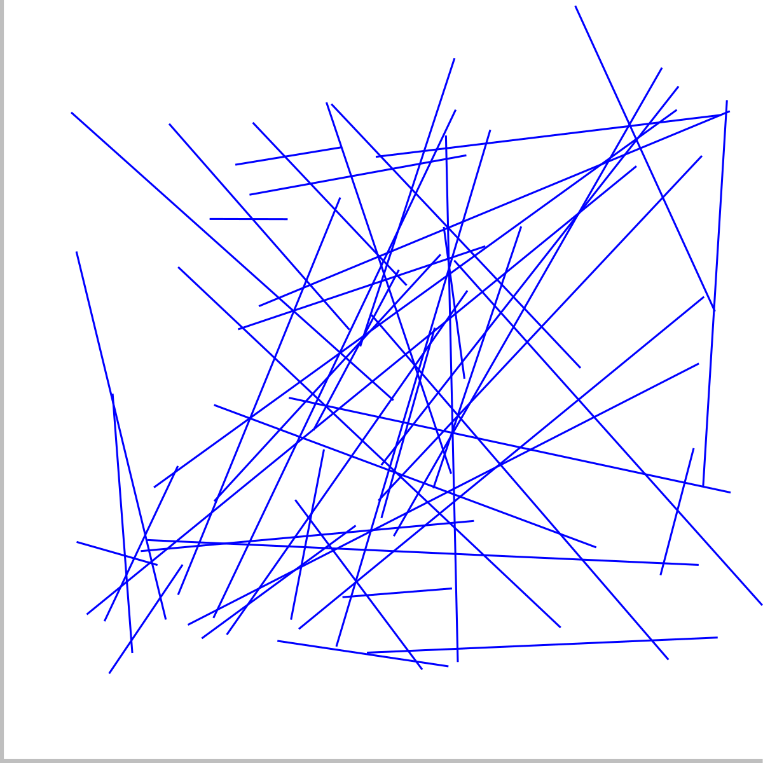
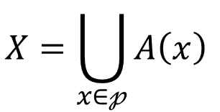
Modelos Booleanos
$$X=\bigcup_{x∈𝓅}{A\left(x\right) }$$

Slide 7
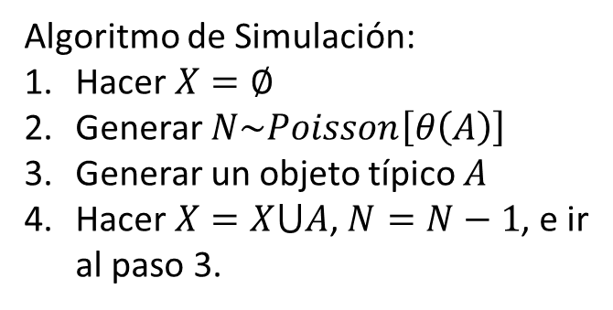
Modelos Booleanos
$$X=\bigcup_{x∈𝓅}{A\left(x\right) }$$
Algoritmo de Simulación:
Hacer $X=∅$
Generar $N\sim Poisson\left[θ\left(A\right)\right]$
Generar un objeto típico $A$
Hacer $X=X⋃A$, $N=N−1$, e ir al paso 3.

Slide 8
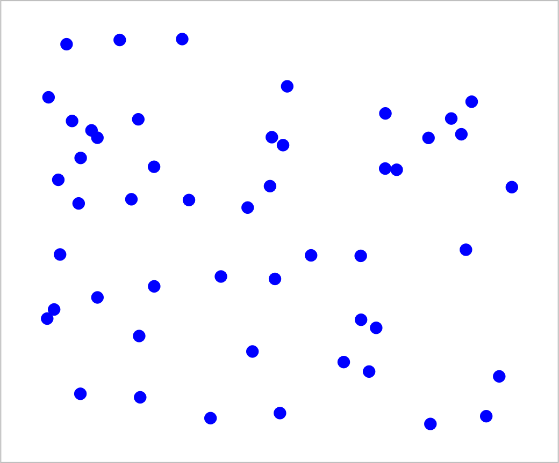
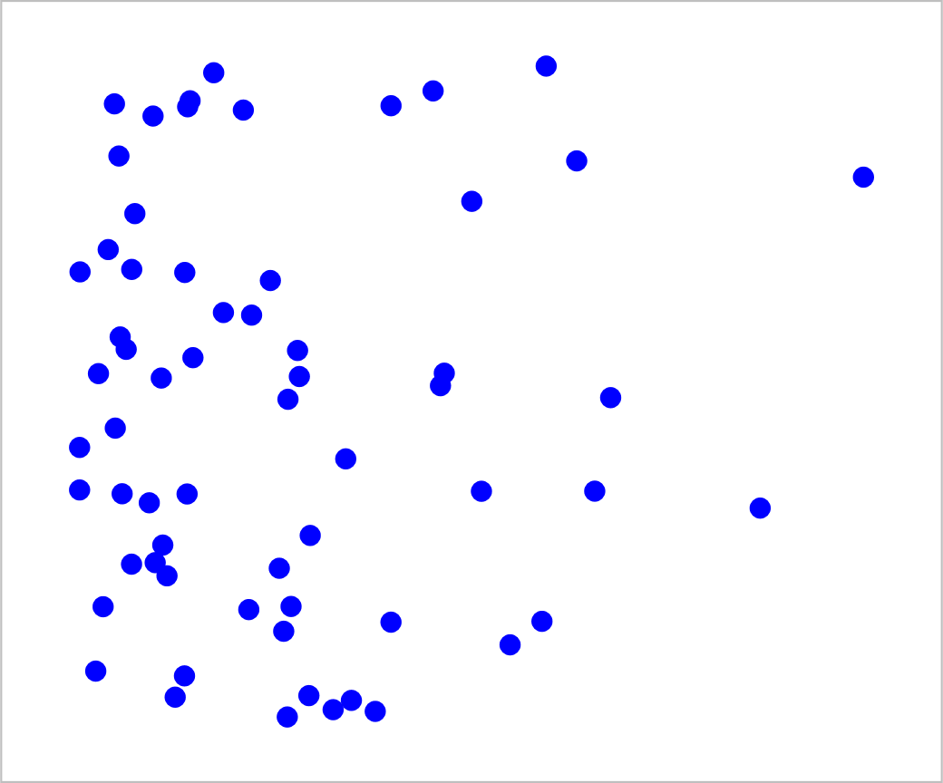
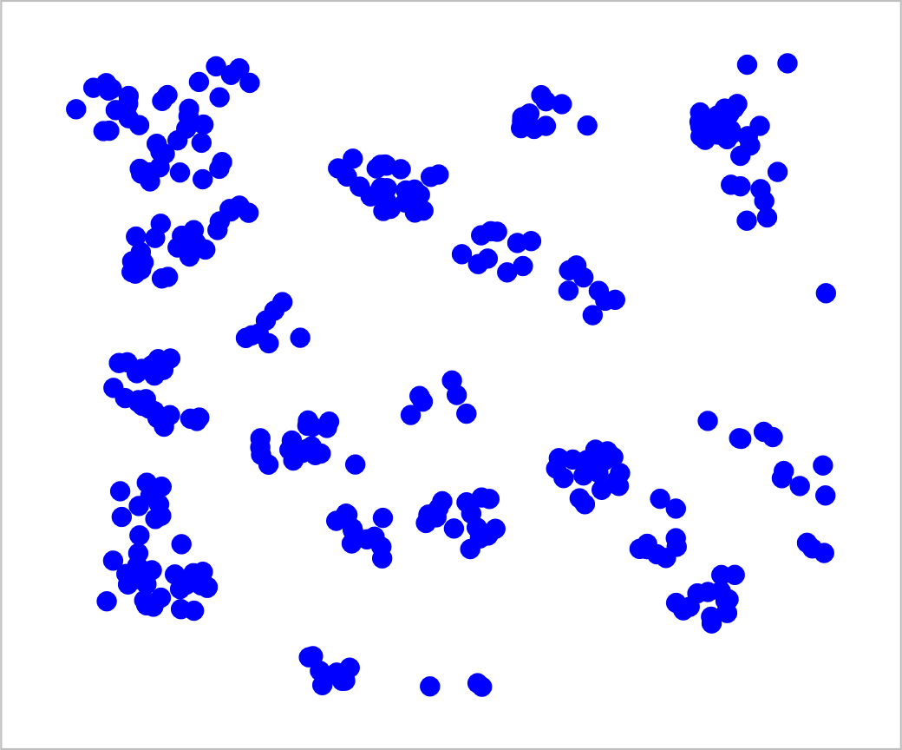
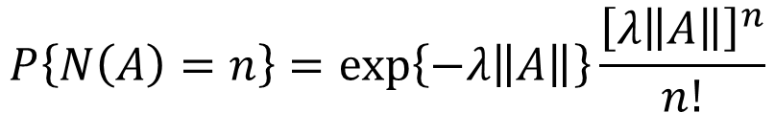
Procesos Puntuales
$$P\left\{N\left(A\right)=n\right\}=\exp\left\{−λ\left\|A\right\|\right\}\frac{{\left[λ\left\|A\right\|\right]}^{n}}{n!}$$

Slide 9
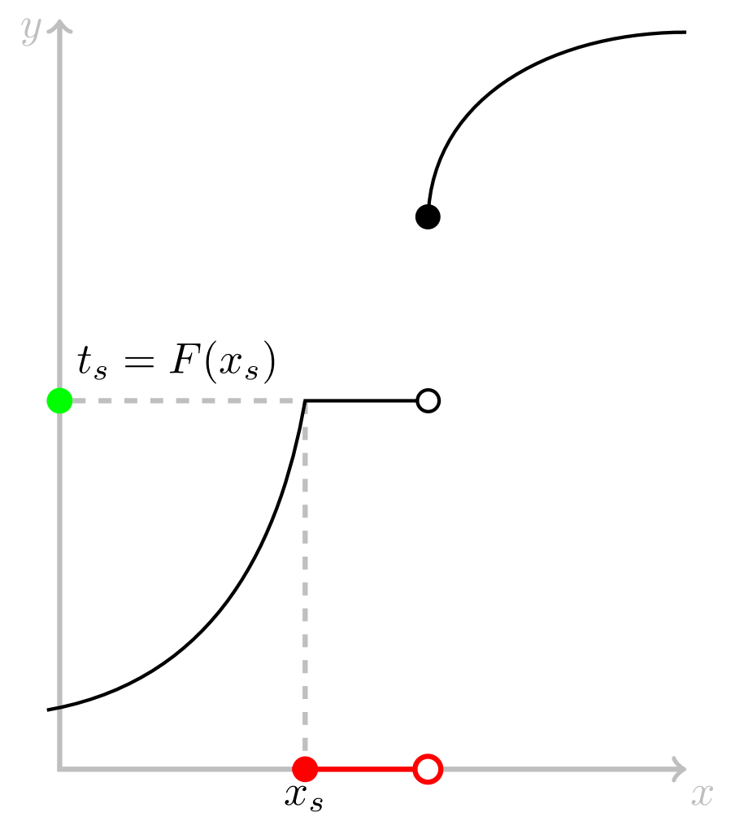

Estadística de datos Orientados
$$F_{X}\left(x\right)=P_{X}\left(X≤x\right)$$

Slide 10
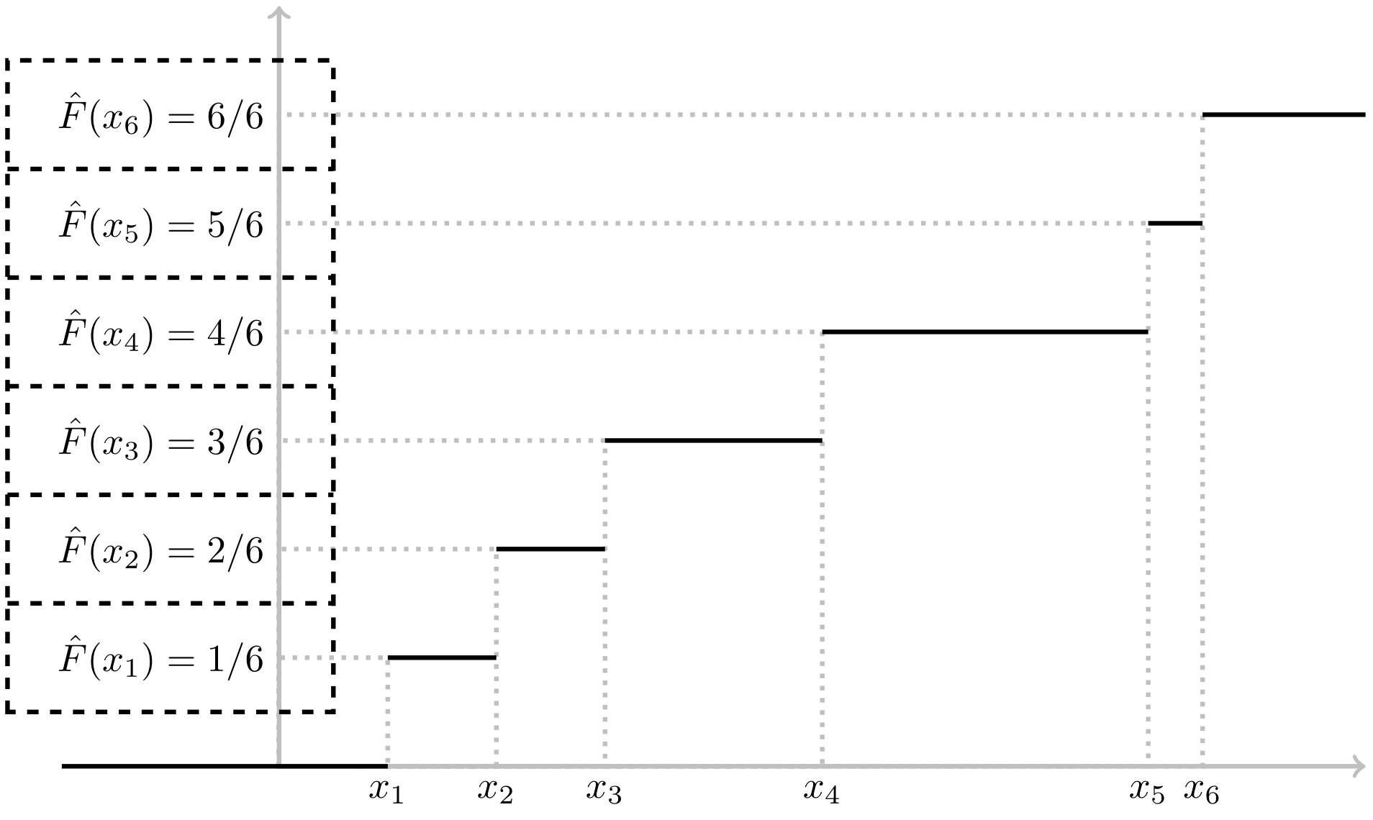
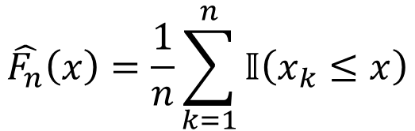
Función de distribución empírica
$$\hat{F_{n}}\left(x\right)=\frac{1}{n}\sum_{k=1}^{n}{𝕀\left(x_{k}≤x\right)}$$

Slide 11
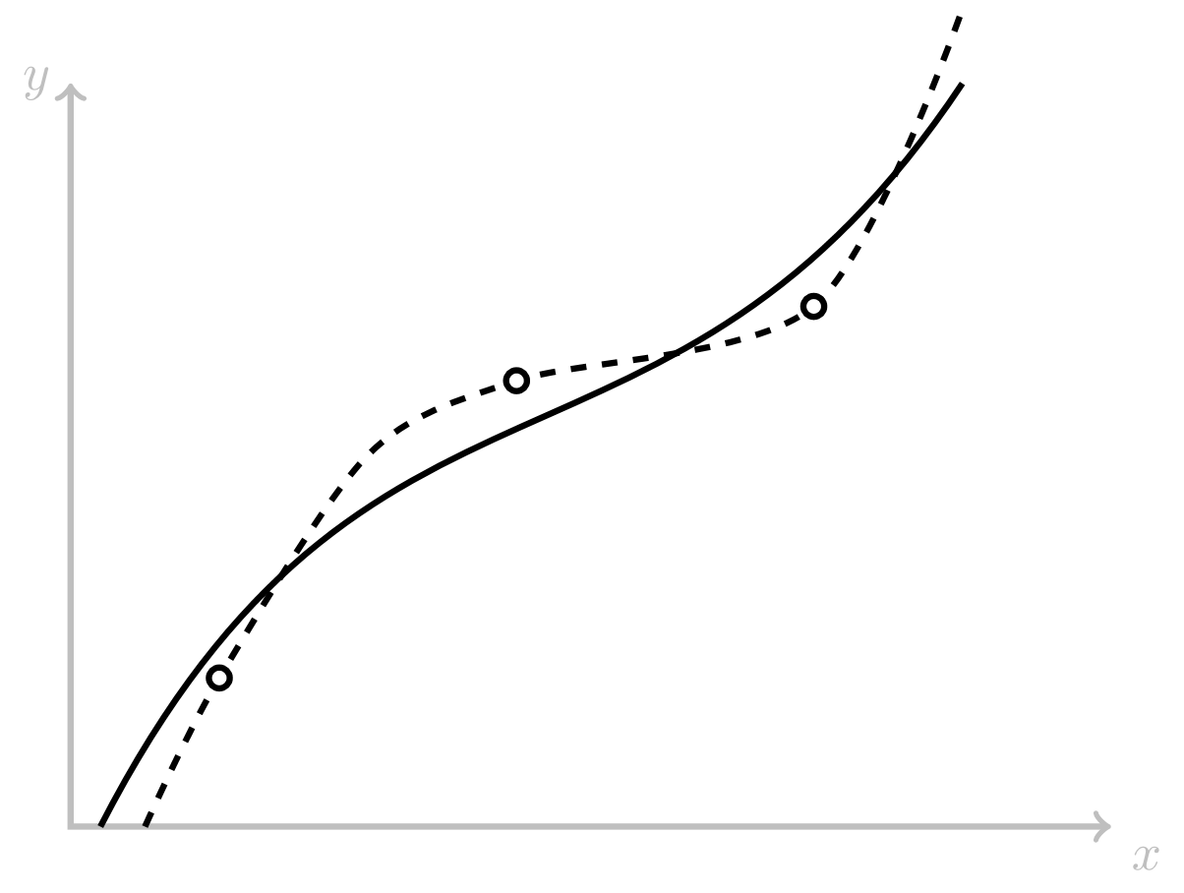
Aproximación vs Interpolación

Slide 12

Variables orientadas
$$f\left(x+2kπ\right)=f\left(x\right)$$
10°
350°
180°
10°
350°
10°
350°
179°
0°
181°

Slide 13
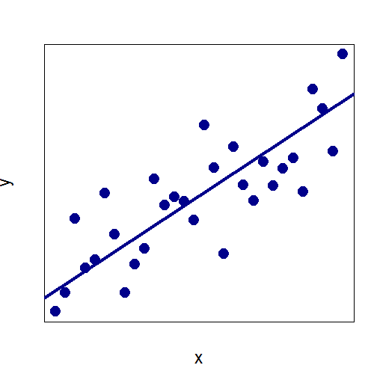
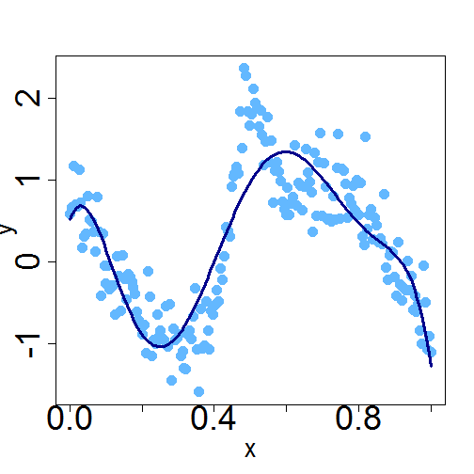
Modelado de la dependencia

Slide 14
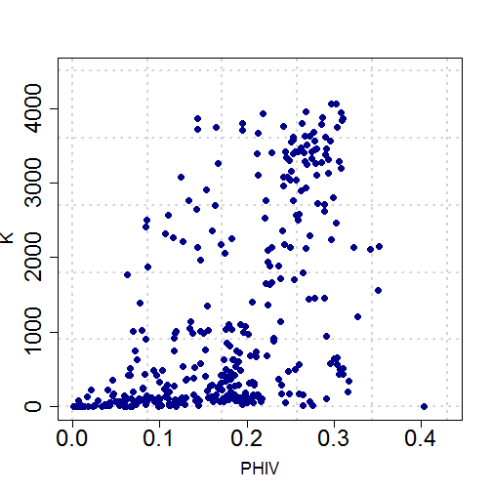
¿Regresión?

Slide 15
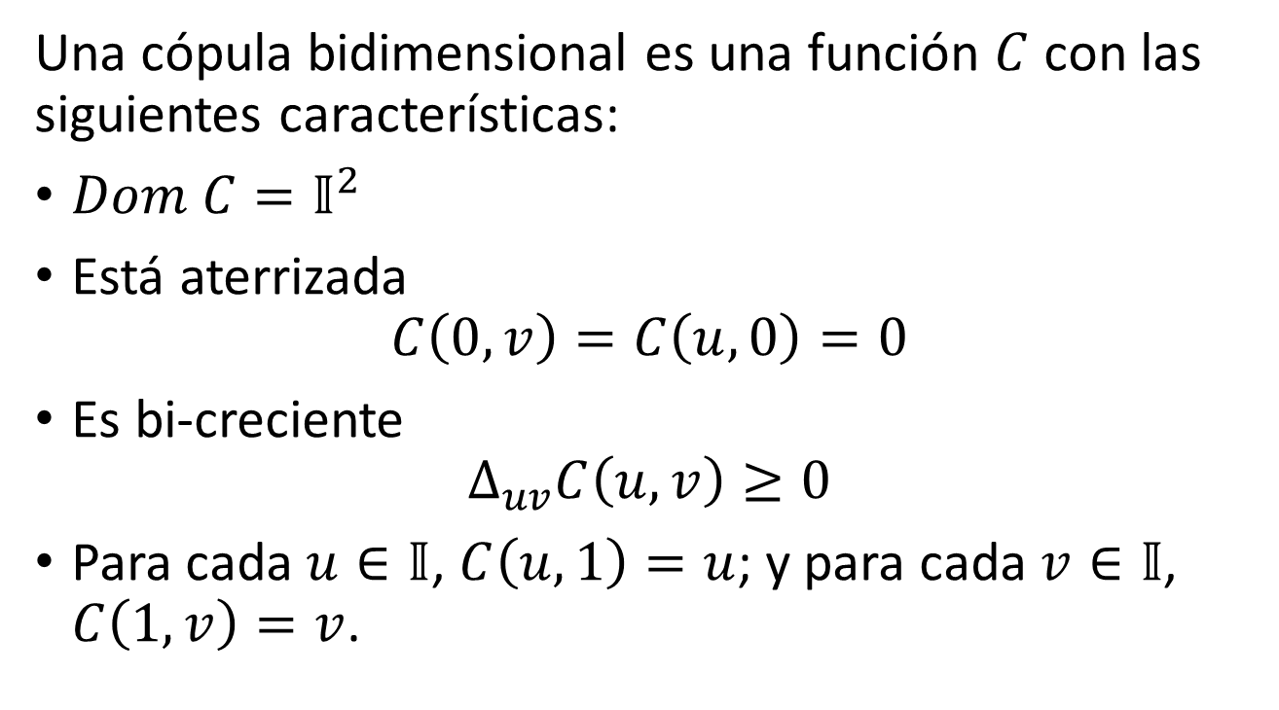
Cópula
Una cópula bidimensional es una función $C$ con las siguientes características:
$Dom C=𝕀^{2}$
Está aterrizada
$$C\left(0,v\right)=C\left(u,0\right)=0$$
Es bi-creciente
$$Δ_{uv}C\left(u,v\right)≥0$$
Para cada $u∈𝕀$, $C\left(u,1\right)=u$; y para cada $v∈𝕀$, $C\left(1,v\right)=v$.

Slide 16
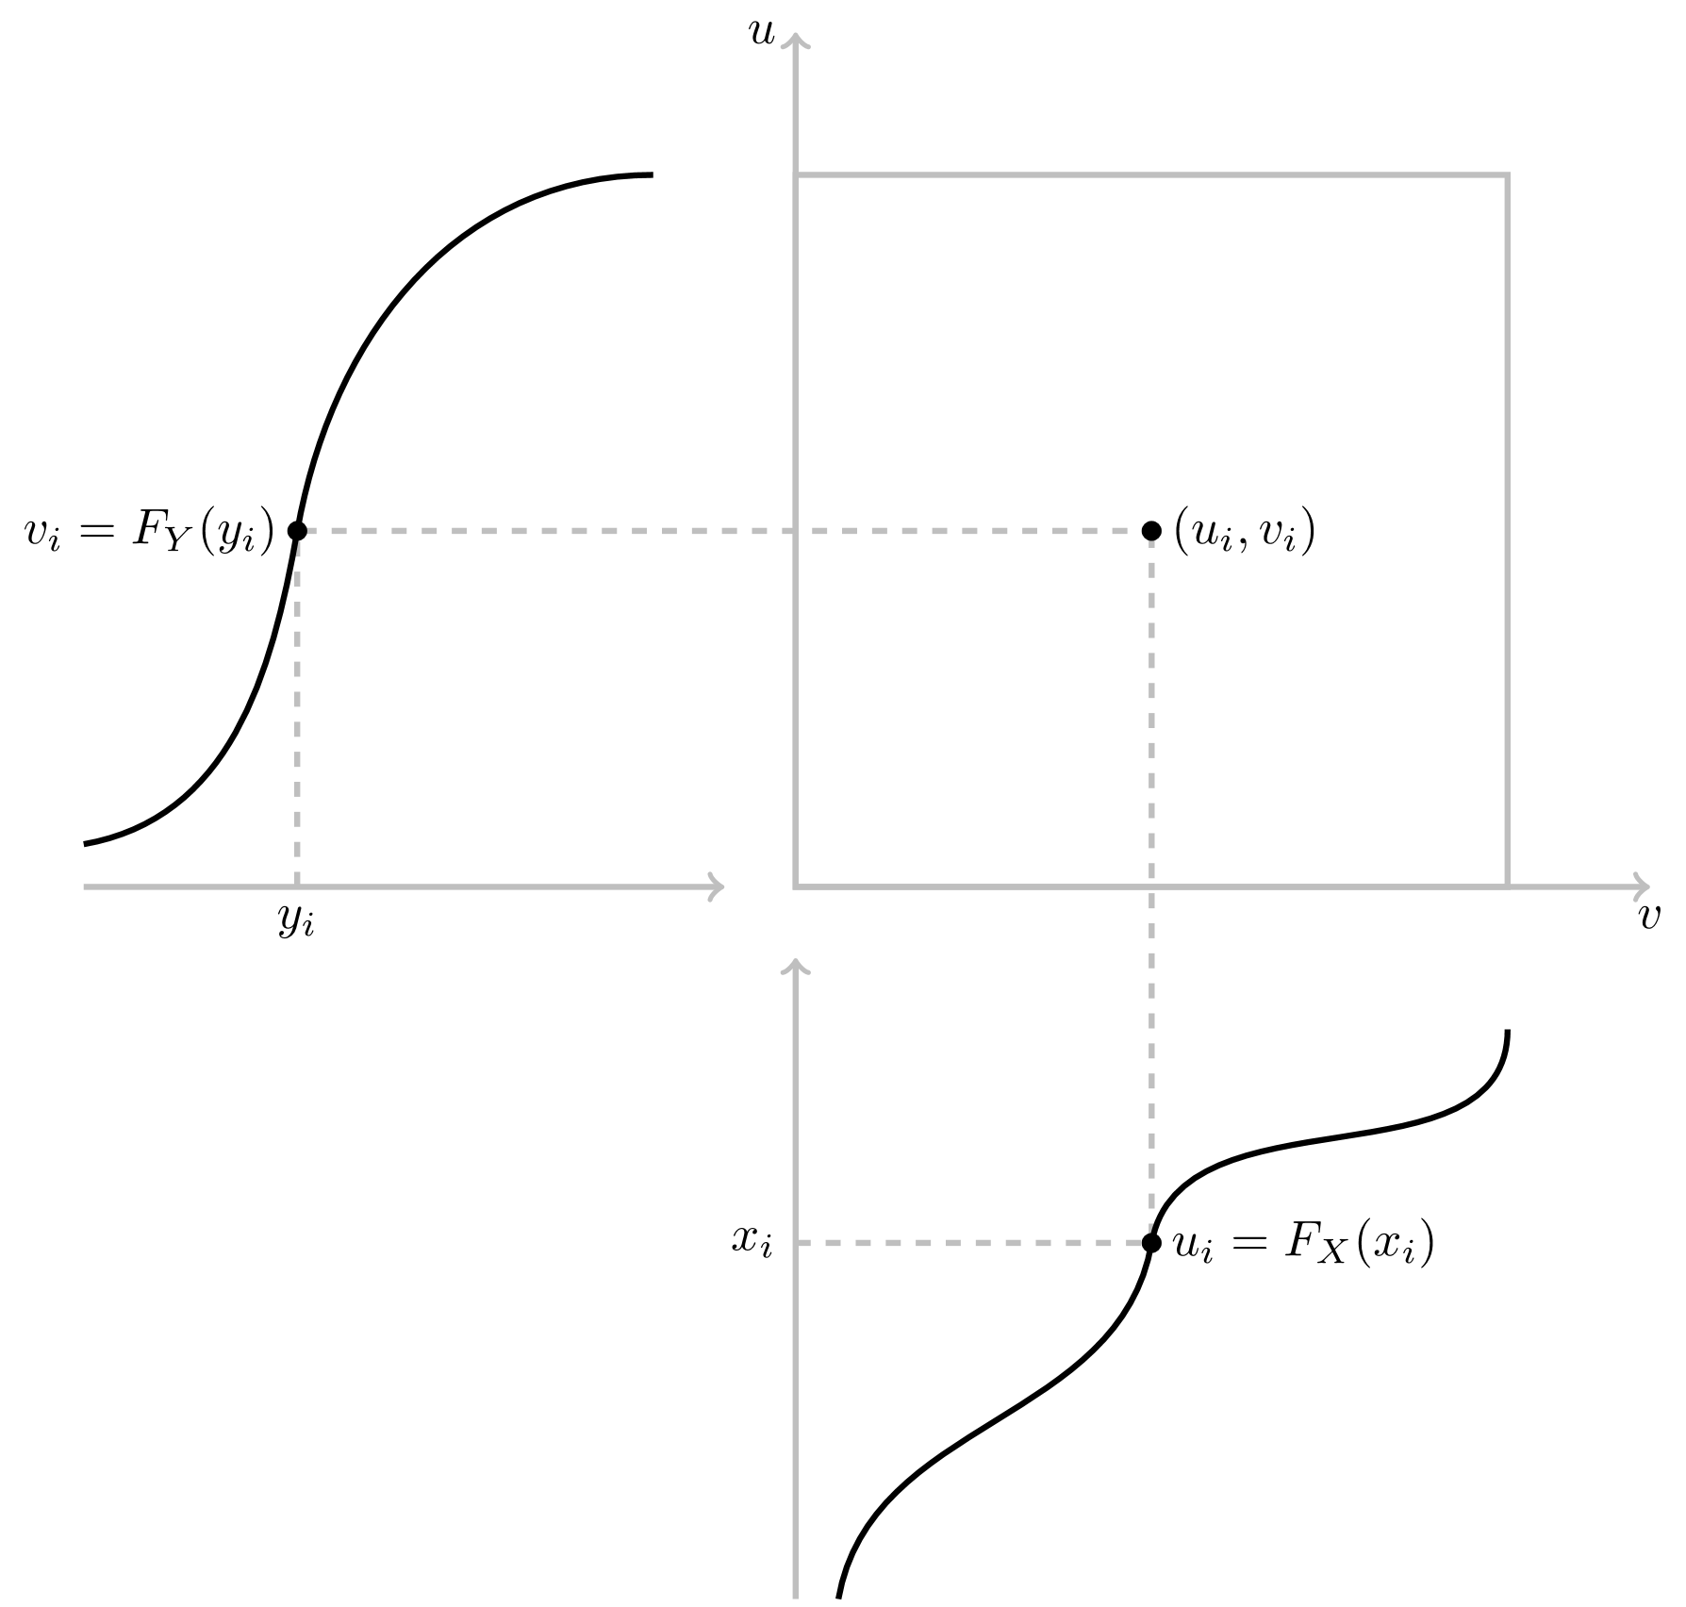

Cópulas. Teorema de Sklar
$$H\left(x,y\right)=C\left(F\left(x\right),G\left(y\right)\right)$$

Slide 17
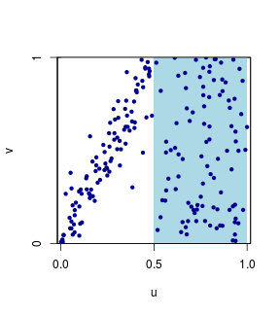
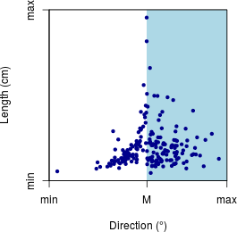
Cópulas. Teorema de Sklar
$$H\left(x,y\right)=C\left(F\left(x\right),G\left(y\right)\right)$$

Slide 18
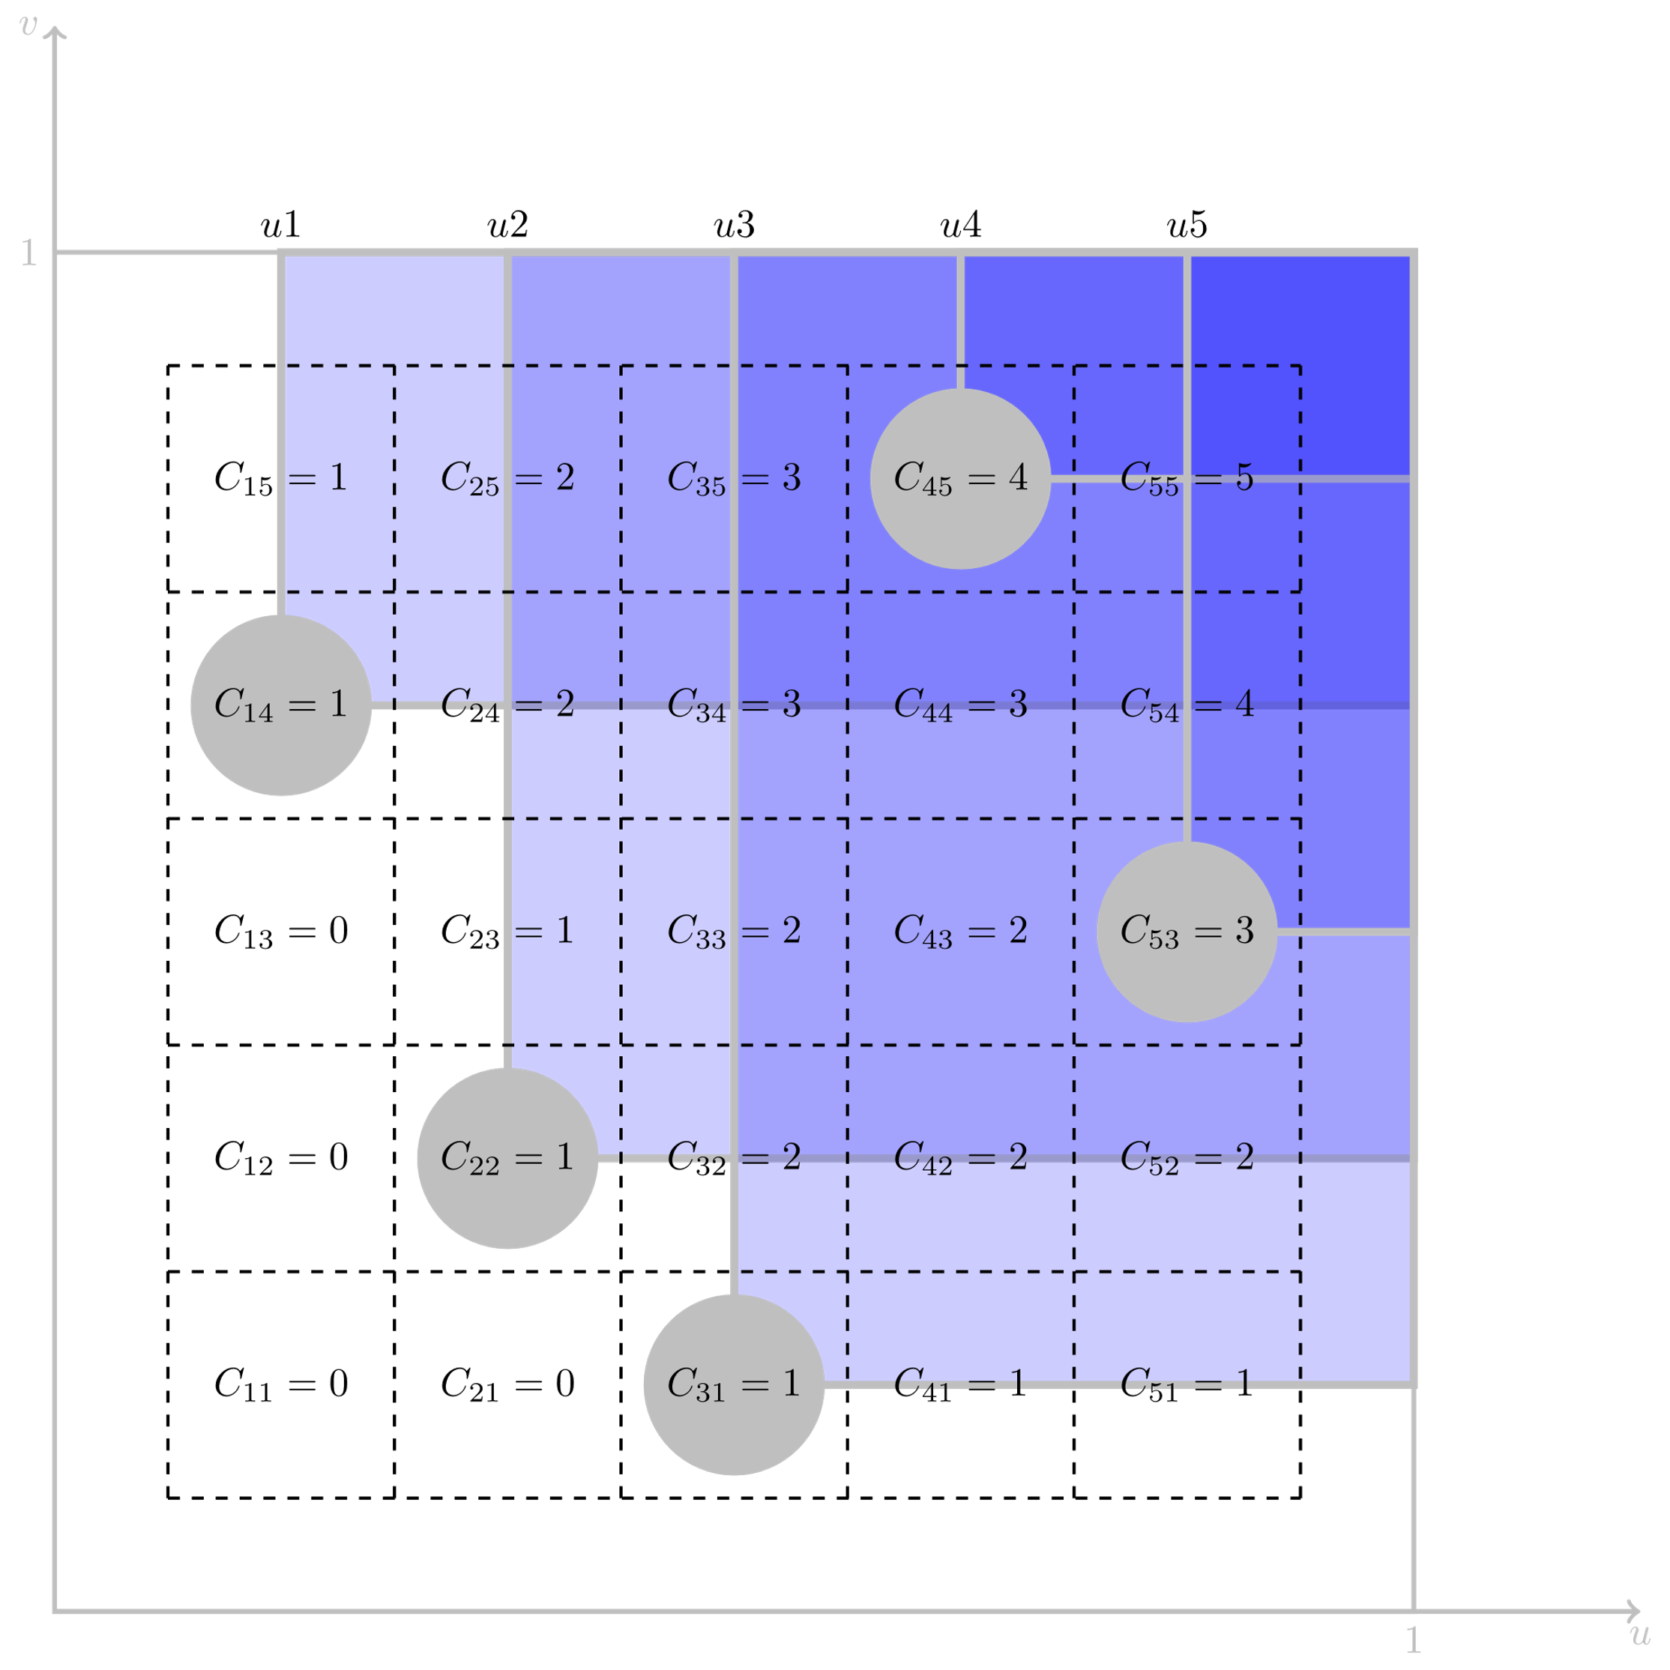
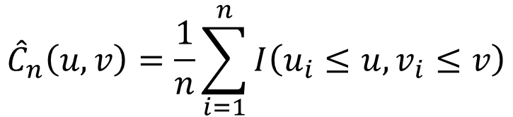
Copula empírica
$${\hat{C}}_{n}\left(u,v\right)=\frac{1}{n}\sum_{i=1}^{n}{I\left(u_{i}≤u, v_{i}≤v\right)}$$

Slide 19

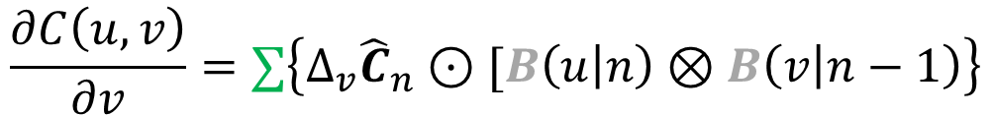

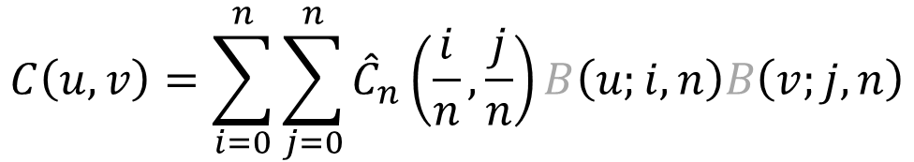
Copula theory. Bernstein copula
$$B(w;k,n)≔\left(\begin{matrix}n \\ k\end{matrix}\right)w^{k}{\left(1−w\right)}^{n−k}$$
$$C\left(u,v\right)=\sum_{i=0}^{n}{\sum_{j=0}^{n}{{\hat{C}}_{n}\left(\frac{i}{n},\frac{j}{n}\right)B\left(u;i,n\right)B\left(v;j,n\right)}}$$
$$=∑\left\{{\hat{C}}_{n}⊙[B\left(u | n\right)⊗B\left(v | n\right)\right\}$$
Con fines de simulación:
$$\frac{∂C\left(u,v\right)}{∂v}=∑\left\{{Δ_{v}\hat{C}}_{n}⊙[B\left(u | n\right)⊗B\left(v | n−1\right)\right\}$$
Notes:
sequences of polynomials named after their creator S. N. Bernstein. Given a function f on [0, 1], we define the Bernstein polynomial for each positive integer n. If f
is continuous on [0, 1], its sequence of Bernstein polynomials converges uniformly to f on [0, 1]
Bernstein polynomial for f interpolates f at both endpoints of the interval [0, 1]
It can be proved that Bn the Bernstein is a linear monotone operator; it maps a function f, defined on [0, 1], to Bnf, where the function Bnf evaluated at x is denoted by Bn(f; x).
Thus the Bernstein polynomials for x2 converge uniformly to x2 like 1/n, very slowly. We will see from Voronovskaya’s Theorem 7.1.10 that this rate of convergence holds for all functions that are twice differentiable.
Binomial distribution

Slide 20
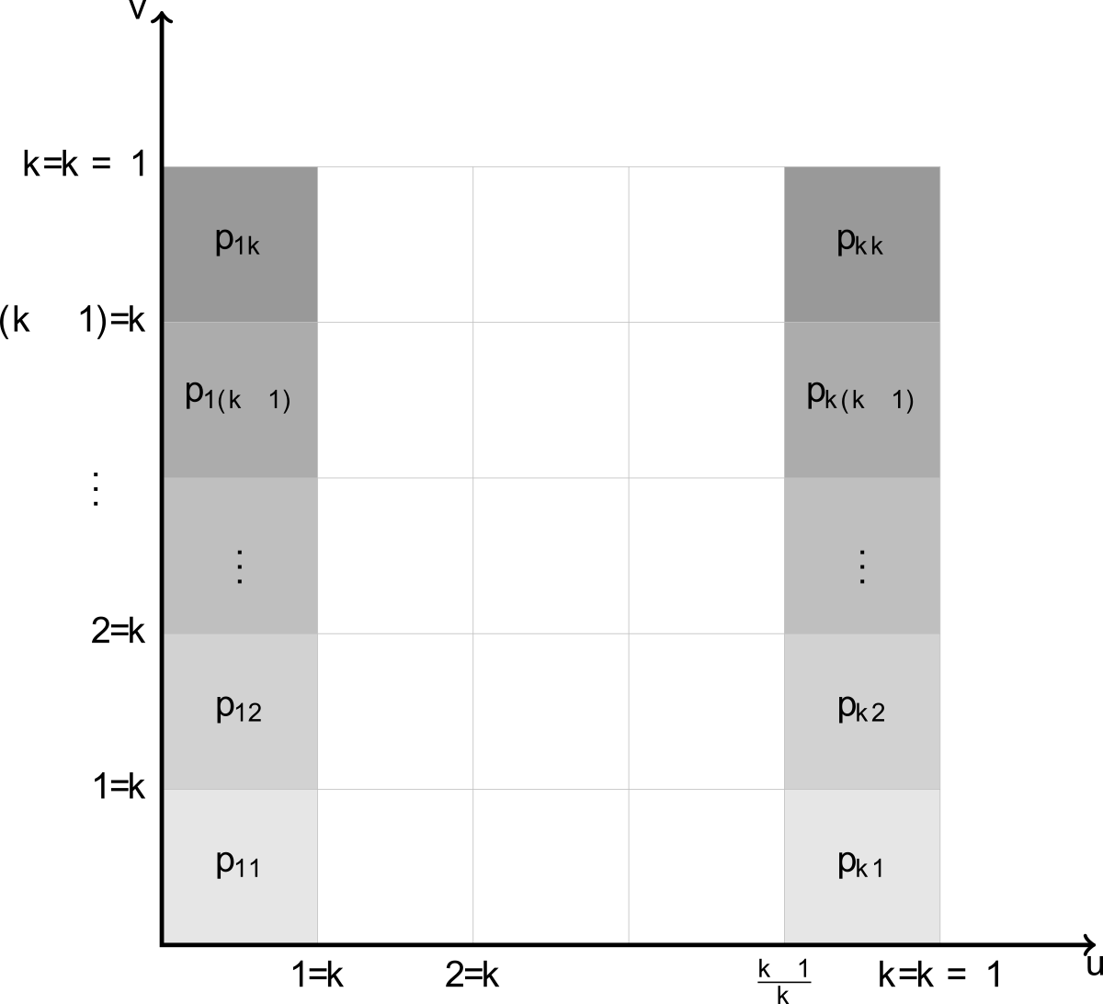

Cópulas
Densidad de cópula
$\frac{∂^{2}H}{∂y∂x}=h\left(x,y\right)=c\left(u,v\right)f\left(x\right)g\left(y\right)$
Periodicidad
$c\left(0,v\right)=c\left(1,v\right)$

Slide 21
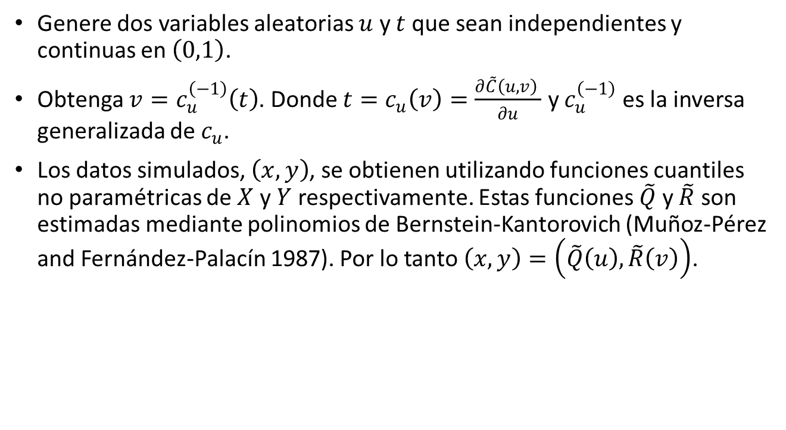
Cópulas. Algoritmo de simulación
Genere dos variables aleatorias $u$ y $t$ que sean independientes y continuas en $\left(0,1\right)$.
Obtenga $v=c_{u}^{\left(−1\right)}\left(t\right)$. Donde $t=c_{u}\left(v\right)=\frac{∂\tilde{C}\left(u,v\right) }{∂u}$ y $c_{u}^{\left(−1\right)}$ es la inversa generalizada de $c_{u}$.
Los datos simulados, $\left(x,y\right)$, se obtienen utilizando funciones cuantiles no paramétricas de $X$ y $Y$ respectivamente. Estas funciones $\tilde{Q}$ y $\tilde{R}$ son estimadas mediante polinomios de Bernstein-Kantorovich (Muñoz-Pérez and Fernández-Palacín 1987). Por lo tanto $\left(x,y\right)=\left(\tilde{Q}\left(u\right),\tilde{R}\left(v\right)\right)$.

Slide 22
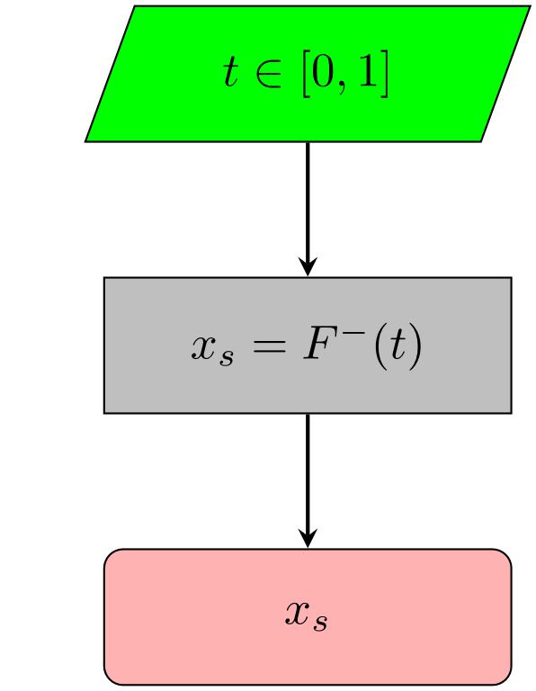
Metodología
Diagrama de flujo de el algoritmo de Simulación univariada (Transformada inversa)

Slide 23
Metodología
Adquisición de los datos
Limpieza de los datos
Análisis Exploratorio
Para cada familia…
1. Espacial (Intensidad)
2. Datos orientados (azimut, rumbo, echado)
23. Dependencia
3. Datos no orientados (longitud, apertura, etc.)
Análisis con la teoría de procesos puntuales y/o Geoestadística
123. Modelación de las marginals y la cópula
Analisis de agrupamiento
Simulación de la red de fracturas discretas (por familias)
Validar (por familias)
Unir todas las familias en una DFN
Validar la DFN total

Slide 24
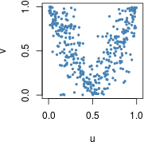
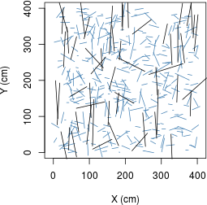
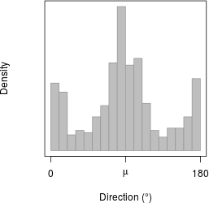
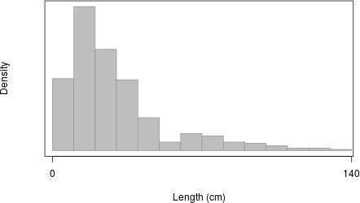
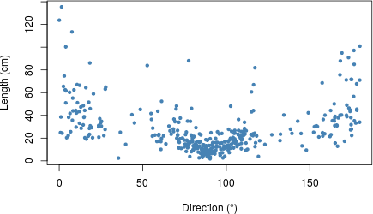
Red de Fracturas Discretas

Slide 25
Red de Fracturas Discretas

Slide 26
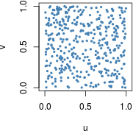
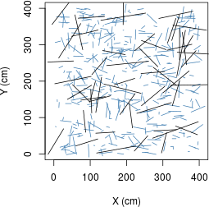
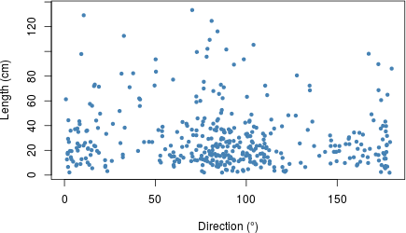
Red de Fracturas Discretas

Slide 27
Independiente Dependediente

Slide 28
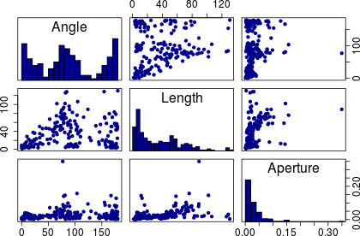
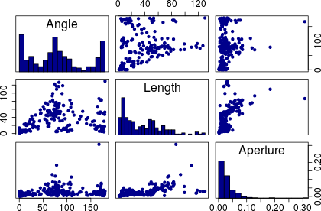
Caso trivariado

Slide 29
Conclusiones
Se cumplieron los objetivos de esta tesis.
Se estableció una metodología sistemática para la simulación estocástica de propiedades de redes de fracturas discretas en medios porosos. En particular, considerando las dependencias complejas de los objetos que representan a las fracturas discretas mediante la modelación de su función de distribución de probabilidad conjunta usando cópulas.
El enfoque de la cópula de Bernstein permitió investigar estadísticamente y de manera muy flexible, las estructuras de dependencia complejas entre las variables de las redes de fracturas discretas en medios porosos fracturados.
Se desarrollaron varios paquetes computacionales fácilmente accesibles.
Se presentaron los resultados en varios congresos nacionales y 2 internacionales.
Se publicó un artículo con el caso bivariado y se está trabajando en un artículo con el caso trivariado.

